Slide 1
Агентни системи
Лекция 5
Координация

Slide 2
Разпределено вземане на решения
В една кооперативна мултиагентна система, вземането на решения може да е разпределено, за да се подобри:
  Гъвкавостта
  Ефективността
В такъв случай се налага координация
Координационните механизми подсигуряват, че индивидуалните действия се трансформират в събирателни действия, полезни за цялата група.

Slide 3
Координационни игри 1 / 2
 | Премини | Спри
Премини | -1, -1 | 1, 0
Спри | 0, 1 | 0, 0
Пример за координационна игра: две коли пристигат едновременно на кръстовище. Какво трябва да предприемат?
Играта има 2 Равновесия на Наш, и двете са Парето оптимални: (Премини, Спри) и (Спри, Премини).
Как могат агентите да координират действията си?

Slide 4
Координационни игри 2 / 2
 | екшън | комедия
екшън | 1, 1 | 0, 0
комедия | 0, 0 | 1, 1
В тази координационна игра, двама агента искат да отидат на един и същи филм.
В общия случай, всичките n на брой сътрудничеще си агента споделят една наградна функция:
u₁(a)= u₂(a)=…=u_{n}(a)=u(a)
Има две Парето оптимални РН в тази игра
Координация се нарича процесът, при който агентите се съгласяват да използват едно РН

Slide 5
Социални Конвенции 1 / 2
Социалната конвенция в правило, което определя как агентите да изберат едно РН
Една проста конвенция е: агентите се съгласяват да използват подредба за изпълнението на всички събирателни действия
Лексиграфичната схема на подредба първо подрежда агентите, а след това и действията им.
В произволна подобна игра, се избира първото равновесие в подредения списък
 | екшън | комедия
екшън | 1, 1 | 0, 0
комедия | 0, 0 | 1, 1

Slide 6
Социални Конвенции 2 / 2
Когато играта съдържа външно състояние са възможни и други схеми за подреждане
Как се играе играта Спри/Тръгни в реалният свят?
  Какво е външното състояние?
  Каква е интуитивната схема за подреждане?
Какво ще се получи, ако е възможна и комуникация?
 | Премини | Спри
Премини | -1, -1 | 1, 0
Спри | 0, 1 | 0, 0

Slide 7
Роли 1 / 4
Социалните конвенции изискват всеки от агентите да сметне всички РН.
Смятането на равновесията е трудоемко когато множествата с действията са големи
Използването на роли може да намали размера на множеството с действията.
Ролите са причина някои действия да бъдат премахната / деактивирани в дадени състояния
Как ролите могат да намалят броя на равновесията?

Slide 8
Роли 2 / 4
Да предположим, че има n на брой роли и че следното е всеобщоизвестно:
  Съществува фиксирано подреждане {1, 2, …,n} на роли
  Всеки агент може да изпълнява само една роля
  За всяка роля има фунцкия, която възлага на всеки агент потенциал, който отразява колко подходяща е ролята за агента, като се вземе под внимание текущото състояние
Например, потенциалът на робот-футболист за ролята на нападателя може да с зададе, като отрицателното Евклидово разстояние до топката.

Slide 9
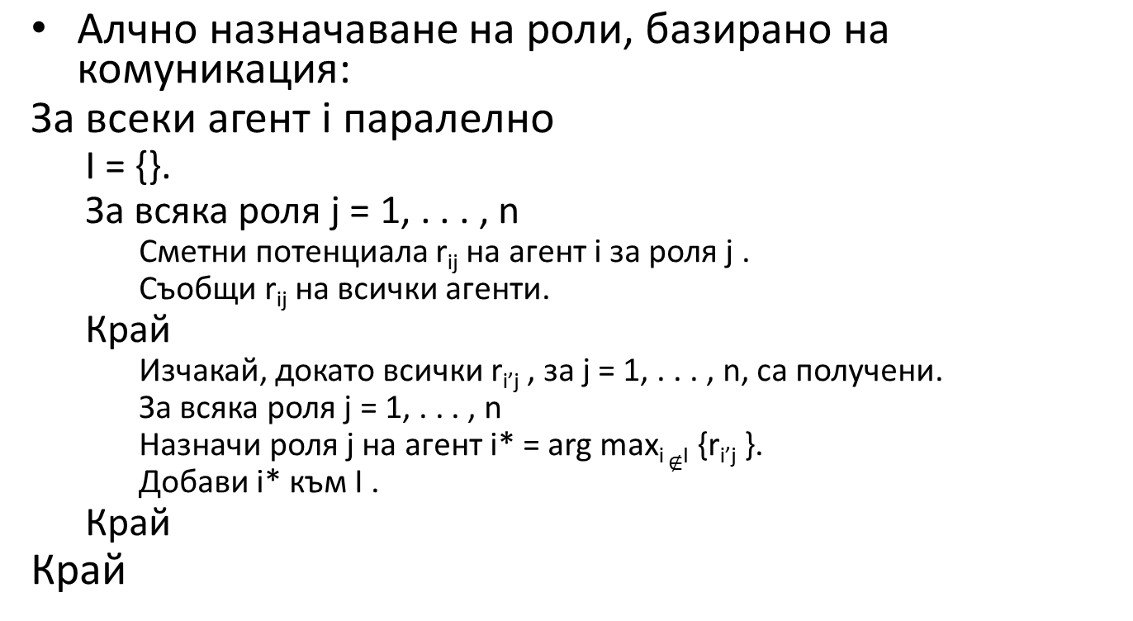
Роли 3 / 4

Slide 10
Роли 4 / 4
Това гарантира ли ни оптимали назначениия на роли?
В случай на комуникацията
  Всеки агент трябва да сметне О(n) (собственият си) потенциал
  Всеки агент трябва да съобщи О(n²) потенциала
  Всеки агент трябва да получи и обработи О(n²) потенциала
В случай без комуникация
  Всеки агент може да сметне възлагането на роли паралелно
  Всеки агент трябва да може да сметне потенциала на всеки друг агент
  Всеки агент трябва да сметне и обработи О(n²) потенциала
  Очевидно, няма забавяне поради комуникация

Slide 11
Координационни графи 1 / 2
Ролите намаляват размера на множеството от действия преди да сметнат равновесията
Но за сметка на това, смятането на равновесия може отново да е трудоемко в случай че броят на агентите е голям
Кординационният граф раздробява една координационна игра на по-малки, които са по-лесни за решаване
Да предположим, че глобалната наградна функция u(a) може да се представи като линейна комбинация от k на брой локални наградни функции f_{j}, за j = 1,…,k, всяка една от които обхваща по-малко агенти
Пример: да предположим, че има 4 агенти и 3 наградни функции, всяка една от които обхваща 2 агента:
u(a)=f₁(a₁,a₂) + f₂(a₁,a₃) + f₃(a₃,a₄)

Slide 12
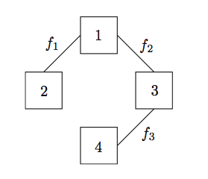
Координационни графи 2 / 2
Всяко едно раздробяване на глобалната наградна функция
u(a)=f₁(a₁,a₂) + f₂(a₁,a₃) + f₃(a₃,a₄)
Може да се представи графично

Slide 13
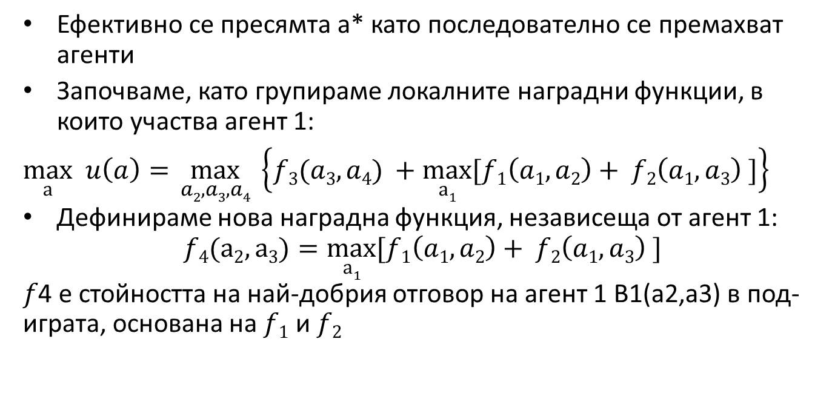
Елиминация на стойности 1 / 5

Slide 14
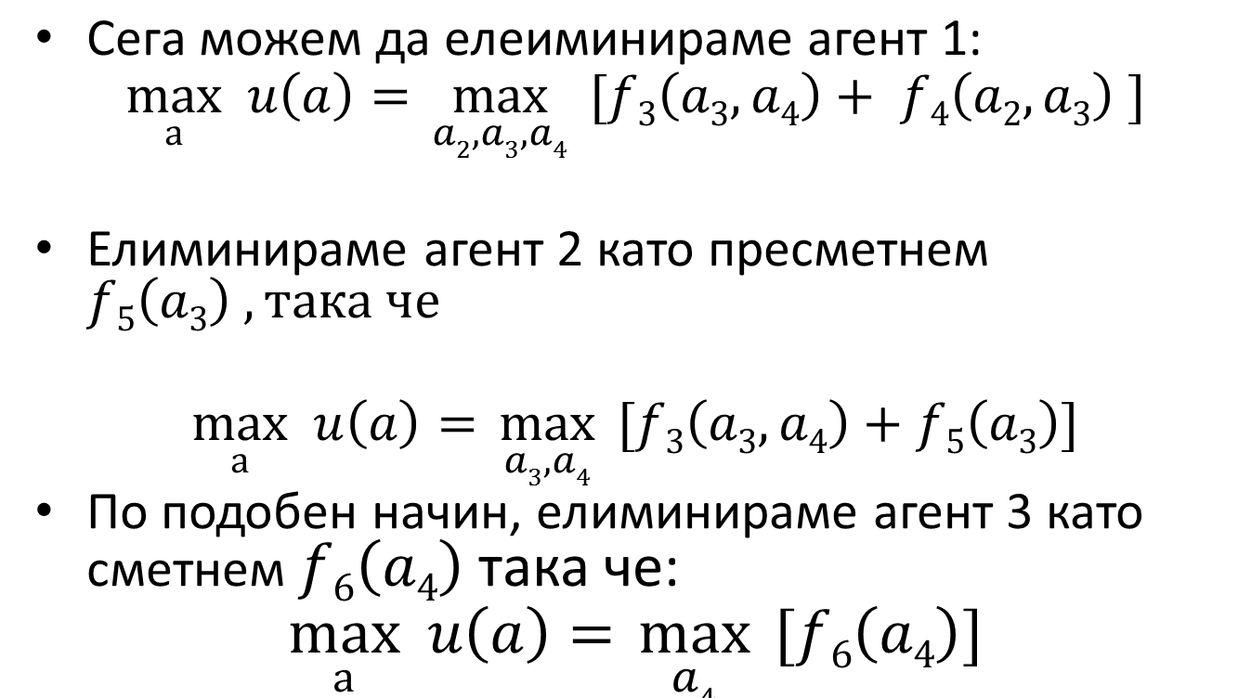

Елиминация на стойности 2 / 5

Slide 15
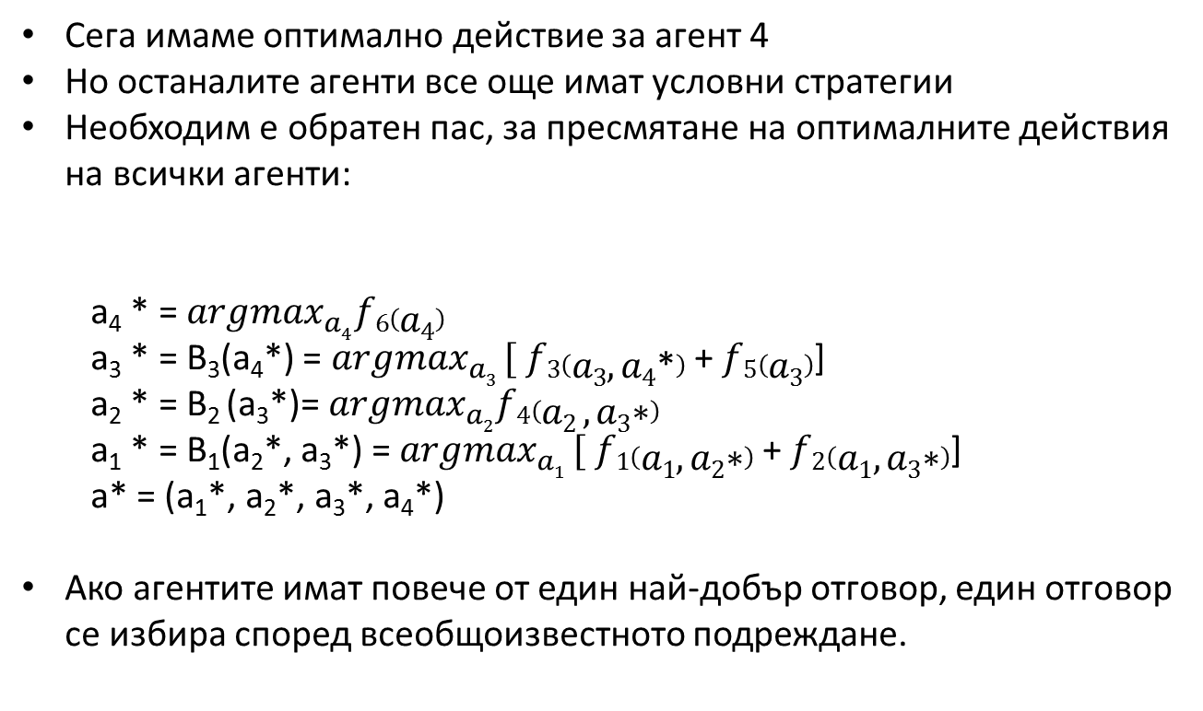
Елиминация на стойности 3 / 5

Slide 16
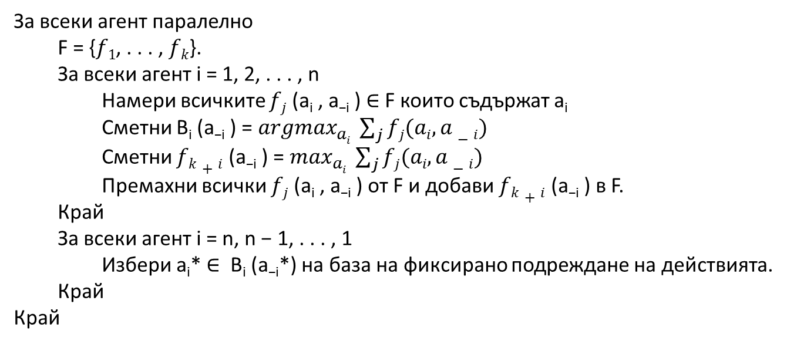
Елиминация на стойности 4 / 5

Slide 17
Елиминация на стойности 5 / 5
В какъв ред да се елиминират агентите?
  Няма ефект върху крайното събирателно действие
  Но може да повлияе върху времето за изчисление
  Намирането на най-добрата подредба е NP-hard проблем
  Добра еврисита е първо да се елиминират агенти с най-малко съседи
Ограничения при Елиминирането на стойности
  Сложността е все още експоненциална в създадената широчина на графа
  Това не е алгоритъм, който може да се използва винаги

Slide 18
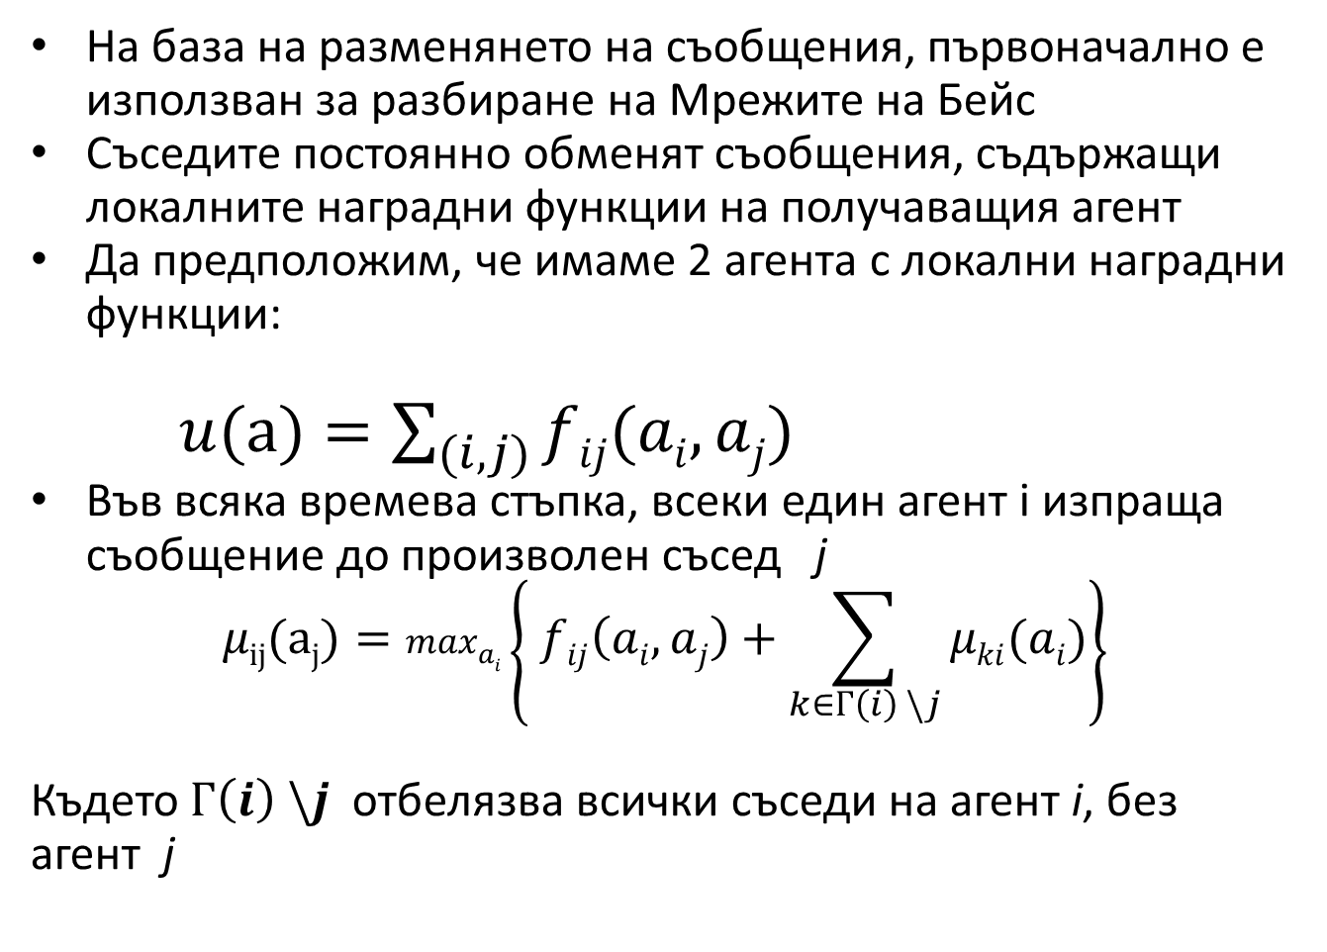
Макс-плюс 1 / 2

Slide 19
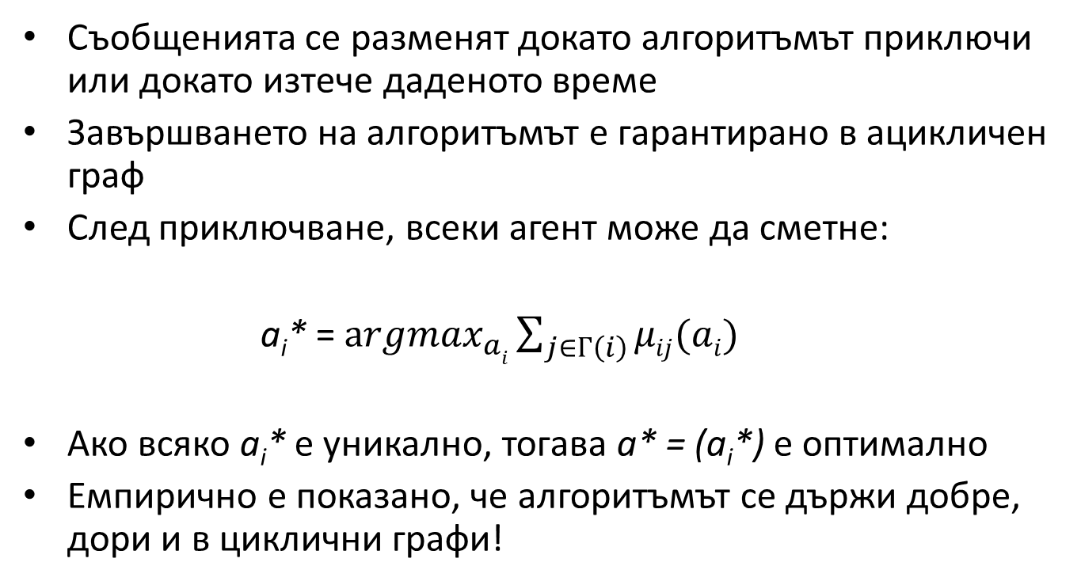
Макс-плюс 2 / 2

